Slide 1


Профилактика ВИЧ-инфекции среди медицинских работников

Slide 2

Распространенность ВИЧ-инфекции в РТ
На 01.01.2026 в Республике Татарстан выявлено 31 561 случая ВИЧ-инфекции, из них:
27 670 – впервые выявлены;
3 891 – прибыли из других регионов.
Умерло всего от различных причин 10 338 человек.
На учете состоят 15 859 ВИЧ инфицированный, из них 127 детей.
Родились 4416 детей от ВИЧ-инфицированных матерей (4002 «здоровые», продолжают наблюдаться 207 детей по перинатальному контакту, (128 детям – 3,0% установлен диагноз ВИЧ-инфекция).

Slide 3
Заболеваемость ВИЧ-инфекцией за 2025 год
Показатель заболеваемости по РТ – 17,3 на 100 тыс. нас. (2024 -19,1) снизился на 9,4% .
Впервые выявлено 692 чел. (2024 -766 чел.)
30 - 49 лет – 65,6%
(2024 – 64,1%)
старше 50 лет – 24,3%
(11 мес. 2024 – 24,8%)
Инфицировались при незащищенных половых контактах – 89,2%
(2024 – 85,6%),
из них 3,8% на фоне употребления психоактивных веществ
Соотношение мужчин и женщин 1,5:1
Мужчин 59,8% (2024 – 58,7%)
Работающие 72,5%
(2024 – 62,4%)

Slide 4
Смертность ВИЧ-инфицированных
Ежегодно в Республике Татарстан умирает 500 - 600 ВИЧ-инфицированных, За 2025 год умерло - 547 чел.,в том числе:
- от прогрессирования ВИЧ-инфекции - 25,8% (141 чел.),
- 19,0% (104 чел.) от заболеваний печени,
- 16,3% (89 чел.) от сердечно-сосудичстых заболеваний,
- 8,8% (48 чел.) от онкологических заболеваний.
Продолжительность жизни ВИЧ-инфицированных зависит от нескольких факторов:
- приема АРВП;
- возраста больного;
- стадии, на которой была обнаружена инфекция;
- наличия сопутствующих заболеваний, в том числе вирусного гепатита.

Slide 5
Российская классификация ВИЧ-инфекции по Покровскому
1.Стадия инкубации, сразу после инфицирования способен заражать других людей, но при этом результат анализа на ВИЧ будет отрицательный.
2.Стадия первичных проявлений (2 до 3 недели)
А. Бессимптомная
Б. Острая ВИЧ-инфекция без вторичных заболеваний
В. Острая ВИЧ-инфекция с вторичными заболеваниями
3.Субклиническая стадия (латентная) (до 20 лет)
4. Стадия вторичных заболеваний
4А
4Б
4В
5. Терминальная стадия

Slide 6
Особенности ВИЧ
Высокая избирательность – поражает только иммунные клетки.
Склонен к мутациям: - каждый новый вирус отличается от исходного; - вирус ускользает от контроля со стороны организма.
Способность к сохранению без размножения: - хранится в клетках иммунологической памяти на протяжении всей жизни человека.

Slide 7
Инфицирующие биологические жидкости
Высокая степень риска:
кровь, плазма, сыворотка
семенная жидкость
вагинальный секрет
Средняя степень риска:
ликвор
синовиальная жидкость
плевральная жидкость
перитонеальная жидкость
грудное молоко

Slide 8
Нормативные документы
СанПиН 3.3686-21 «Санитарно-эпидемиологические требования по профилактике инфекционных болезней» (Постановление Главного государственного санитарного врача Российской Федерации от 28.01.2021 № 4 «Об утверждении санитарных правил и норм»). Пункт VI. Профилактика ВИЧ-инфекции.
Федеральный Закон «О предупреждении распространения в РФ заболевания, вызываемое вирусом иммунодефицита человека (ВИЧ-инфекции)» №38-ФЗ от 30.03.1995. (Любой гражданин РФ может обследоваться на ВИЧ: добровольно бесплатно, анонимно по желанию, с консультированием по вопросам профилактики ВИЧ-инфекции).

Slide 9
Нормативные документы по обследованию на ВИЧ-инфекцию в Республике Татарстан
1. Приказ МЗ РТ от 18 марта 2025 года №685 «Об утверждении квот на проведение обследований на ВИЧ-инфекцию на 2025 год».
2. Приказ МЗ РТ от 19.12.2023 года №3072 «Об организации лабораторной диагностики и лабораторного сопровождения лечения ВИЧ-инфекции в Республике Татарстан».

Slide 10
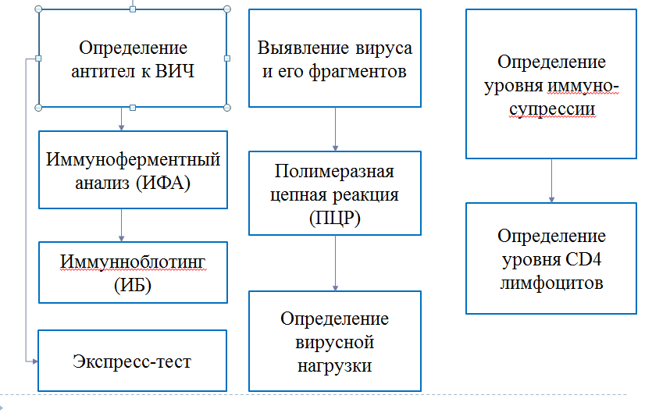
Методы лабораторной диагностики

Slide 11

Эффективная противоретровирусная терапия одновременно является и профилактической мерой.
Уменьшает вирусную нагрузку
Поддерживает иммунитет
Снижает риск оппортунистических инфекций
Продлевает жизнь и сохраняет ее качество
Дает шанс на рождение здорового ребенка
Антивирусная терапия
Гражданам РФ предоставляется бесплатно
ВИЧ инфекция перестала быть смертельным заболеванием

Slide 12
Госпитальная помощь больным ВИЧ-инфекцией
Приказ МЗ РТ от 23.03.2023 №548 «Об оптимизации оказания медицинской помощи ВИЧ-инфицированным в Республике Татарстан» (приложение №10)
- Ежегодно стационарную помощь получает от 3 000 до 3 500 ВИЧ-инфицированных;
- 70,6% ВИЧ-инфицированных, получивших госпитальную помощь в 2025 году имели стаж заболевания 5 и более лет;
- 40 - 45 % госпитализированных ВИЧ-инфицированных составляют больные на стадии вторичных проявлений;
- В 2025 году ВИЧ-инфицированные находились на стационарном лечении в медицинских организациях: хирургических стационарах (15,3%),
противотуберкулезных диспансерах (10,9%),
наркологических диспансерах (14,3%),
терапевтического профиля (11,9%),
инфекционных больницах (12,2%),
психиатрические диспансеры (4,3%)

Slide 13

Стигме нет места там, куда люди приходят за помощью !
«ВИЧ-инфицированным гражданам оказываются на общих основаниях все виды медицинской помощи, при этом они пользуются всеми правами, предусмотренными законодательством Российской Федерации об охране здоровья граждан (ст. 4,ст.11 №323-ФЗ, ст.14 №38-ФЗ)
ВИЧ-позитивные люди боряться не только с болезнью, но и со множественной дискриминацией.
.

Slide 14
Мониторинг медицинских аварийных ситуаций в Республике Татарстан
Приказ МЗ РТ от 24.05.2022 №1501 «О профилактике заражения ВИЧ-инфекцией при возникновении Аварийной ситуации»
За 2025 год зарегистрирован 432 случая «АС», из них:
92,8% (401 сл.) составляют медицинские
64,1% (257 чел.) случаев аварийных ситуаций регистрируется среди среднего медицинского персонала, 28,7% (115 чел.) среди врачей и 7,2% (29 чел.) среди младшего.
78,8% - проколы острым мед. инструментарием,
15,4% - загрязнение кожных покровов и слизистых оболочек,
5,5% - порезы острым мед. инструментарием.
в 23,4% случае источником аварийной ситуации является ВИЧ-инфицированный.
98,5% случаях назначена специфическая химиопрофилактика, 98,5% получили АРВП.

Slide 15
Профилактика ВИЧ-инфекции у медицинских работников
Эпидемиологическая настороженность к каждому пациенту;
Применение средств индивидуальной защиты (перчатки, маски, очки, щиты, халаты, фартуки);
Соблюдения техники безопасности при проведении медицинских манипуляций;
Проведение соответствующих мероприятий при аварийной ситуации;
Эффективная система дезинфекционных мероприятий;
Безопасное обращение с медицинскими отходами.

Slide 16
Профилактика профессионального инфицирования ВИЧ
- первичная медицинская помощь при возникновении медицинской аварийной ситуации (АС);
- информирование о возникновении аварийной ситуации руководителя подразделения и ответственного за мероприятия по профилактике профессионального заражения в течении 2-х часов;
- регистрация аварийных ситуаций ( журнал учета АС), опрос пострадавшего лица;
- организация обследования источника заражения и контактировавшего с ним лица;
- направление пострадавшего к врачу инфекционисту (для оценки степени риска инфицирования ВИЧ-инфекции и решения вопроса о назначении антиретровирусных препаратов- АРВП) в течении 2-х часов, но не позднее 72-х часов;
- контроль обследований на ВИЧ-инфекцию пострадавшего, согласно графику.

Slide 17
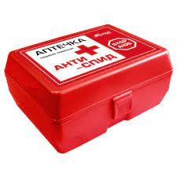
Укладка экстренной профилактики парентеральных инфекций для оказания первой помощи при аварийной ситуации
Приказ МЗ РФ от 11.04.2025 №189н «Об утверждении требований к комплектации укладки для оказания первой помощи с применением медицинских изделий и лекарственных препаратов для профилактики парентеральных инфекций лицам, оказывающим медицинскую помощь»
Этанол (раствор для наружного применения 70%) или хлоргексидин (0,5% спиртовой раствор для наружного применения) - 100 мл.;
Йод (раствор для наружного применения 5%) - 10 мл.;
Салфетка марлевая медицинская стерильная – 2 уп.
Лейкопластырь бактерицидный – 3 шт.;
Бинт марлевый медицинский стерильный – 2 шт.

Slide 18

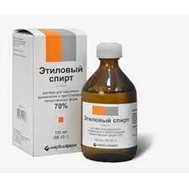
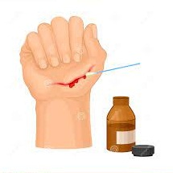

Аварийные ситуации
Повреждение кожных покровов (порез, укол)
Вымыть с мылом под проточной водой
Обработать 70% спиртом или 0,5% спиртовым раствором хлоргекседина
Смазать ранку 5% раствором йода
Попадание биологической жидкости на слизистые глаз, носа и рта
Слизистую оболочку носа и глаз обильно промыть водой (не тереть!!!) Ротовую полость промыть большим количеством воды.

Slide 19
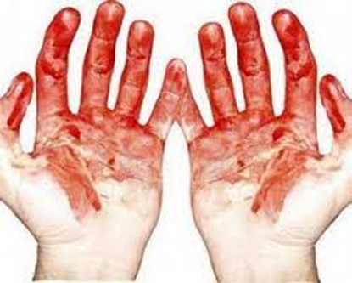

Аварийные ситуации
При попадании биологической жидкости на неповреждённую кожу:
- Обработать 70% спиртом или 0,5% спиртовым раствором хлоргекседина
- Промыть водой с мылом
-Повторно обработать 70% спиртом или 0% спиртовым раствором хлоргекседина
При попадании биологической жидкости на одежду:
- Спецодежда снимается и погружается в дез.раствор.
- Обувь дважды протирается дез.раствором (руки при этом в перчатке)
- Участок тела под одеждой протереть 70% спиртом или 0,5% спиртовым раствором хлоргекседина

Slide 20




ГАУЗ «Республиканский Центр по профилактике и борьбе со СПИД и инфекционными заболеваниями Министерства здравоохранения Республики Татарстан»
СПИД ЦЕНТР
Альметьевск, п.г.т. Нижняя Мактама, ул. Промышленная, д. 1а Тел.: (8553) 36-20-18
Набережные Челны,
пр. Вахитова, д. 12 Тел : (8552) 38-88-39
Казань, ул. Николая Ершова, 65 Тел: (843) 272-79-19 Телефон доверия
(843) 272-70-90
www.infospid.ru
vk.com

Slide 21


Спасибо за внимание!

